Slide 1


Foto
PERANCANGAN GAME INTERAKTIF BERBASIS MOBILE DALAM BENTUK PETUALANGAN BELAJAR
COMP501 + Metodologi Penelitian
Venessya Calista

Slide 2


Latar Belakang
Permainan edukasi berbasis mobile menawarkan pendekatan interaktif yang mampu meningkatkan logika, pemahaman, dan daya ingat anak-anak lebih baik dibandingkan metode pembelajaran tradisional. Elemen seperti tantangan, visualisasi, dan interaksi membuat pembelajaran menjadi lebih menarik dan efektif, sekaligus membantu mengembangkan kreativitas dan soft skills anak. Dengan kemajuan teknologi, terutama virtual reality dan gamifikasi, peluang menciptakan pembelajaran yang realistis, imersif, dan menyenangkan semakin terbuka.
Namun, efektivitas game edukasi bergantung pada desain game yang sesuai dengan kebutuhan anak-anak, termasuk integrasi elemen yang mendukung pembelajaran. Game ini juga diharapkan mampu memberikan alternatif pembelajaran yang lebih modern, menyenangkan, dan relevan di era digital, yang dapat membantu anak-anak mengasah keterampilan berpikir kritis, kreativitas, serta problem-solving sejak dini.

Slide 3

Metode pembelajaran tradisional dianggap kurang optimal dalam meningkatkan logika, pemahaman, dan daya ingat anak-anak, sehingga diperlukan pendekatan yang lebih interaktif dan menarik
Identifikasi Masalah

Slide 4
Bagaimana game edukasi berbasis mobile dapat meningkatkan logika, pemahaman, dan daya ingat anak-anak dibanding metode konvensional?
Bagaimana teknologi VR dan gamifikasi menciptakan pengalaman belajar interaktif yang efektif?
Apa dampak game edukasi terhadap motivasi belajar serta kreativitas dan keterampilan berpikir kritis siswa?
Rumusan masalah

Slide 5
Mengembangkan game edukasi berbasis teknologi untuk meningkatkan kemampuan logika, pemahaman, dan daya ingat anak.
Membuat proses belajar lebih interaktif, menyenangkan, dan relevan dengan era digital.
Menilai dampak gamifikasi terhadap kreativitas, berpikir kritis, dan keterampilan problem-solving anak.
Membandingkan efektivitas metode tradisional dan gamifikasi berbasis teknologi.
Tujuan Penelitian

Slide 6
Penelitian ini fokus pada:
Perancangan dan pengembangan game edukasi berbasis mobile untuk anak usia dini.
Pengukuran dampak game terhadap logika, pemahaman, dan daya ingat anak.
Membandingkan efektivitas game edukasi dengan metode tradisional.
Sasaran utama: anak usia dini, memastikan game sesuai tahap perkembangan kognitif mereka.
Ruang Lingkup

Slide 7
Teoritis:
Menambah literatur tentang pembelajaran berbasis teknologi.
Memberikan kontribusi terhadap teori gamifikasi dan VR dalam pendidikan.
Praktis:
Bagi Anak-anak: membantu mereka belajar dengan cara interaktif dan menyenangkan.
Bagi Almamater: menjadi referensi akademik dalam bidang pendidikan dan teknologi.
Bagi Penulis: sebagai pengalaman untuk menciptakan metode belajar produktif dan inovatif.
Manfaat Penelitian

Slide 8
BAB II
Self-Determination Theory (SDT)
Teori Self-Determination menjelaskan bahwa motivasi manusia didasarkan pada tiga kebutuhan psikologis utama yang harus terpenuhi untuk meningkatkan keterlibatan dan produktivitas.
Autonomy (Kemandirian)
Kemandirian individu untuk membuat pilihan secara bebas tanpa tekanan eksternal.
Dalam konteks game: player diberikan kebebasan untuk memilih jalan cerita (branching storyline).
Competence (Kompetensi)
Kemampuan individu untuk menguasai keterampilan dan mencapai tujuan.
Dalam game: player meningkatkan level, menyelesaikan misi sulit, atau mastering mechanics.
Relatedness (Keterhubungan)
Kebutuhan untuk merasa terhubung dengan orang lain secara emosional.
Dalam game: Ini diwujudkan melalui interaksi player dengan NPC (Non-Playable Character) atau player lain dalam multiplayer mode.
Self-Determination dapat diterapkan dalam pembelajaran berbasis game untuk meningkatkan motivasi intrinsik anak-anak, yang membuat mereka belajar karena menyukai prosesnya, bukan karena tekanan eksternal.

Slide 9
BAB II
Expectancy-Value Theory (EVT)
Teori Expectancy-Value dikembangkan untuk memahami bagaimana ekspektasi individu terhadap keberhasilan (expectancy) dan nilai tugas (value) memengaruhi motivasi mereka untuk menyelesaikan tugas.
Expectancy (Ekspektasi Keberhasilan)
Keyakinan individu bahwa mereka mampu menyelesaikan tugas dengan sukses.
Dalam game: player yakin bahwa menyelesaikan misi tertentu akan membuka hadiah atau fitur baru (rewards).
Value (Nilai Tugas)
Persepsi individu tentang pentingnya tugas tersebut, yang dapat dibagi menjadi:
Intrinsic Value: Kesenangan dari melakukan tugas itu sendiri.
Utility Value: Nilai tugas dalam mencapai tujuan tertentu.
Attainment Value: Kepentingan pribadi dalam tugas tersebut.
Cost: Biaya yang terkait dengan melibatkan diri dalam tugas (misalnya waktu, tenaga).
Expectancy-Value Theory sangat penting dalam mendesain game edukasi, karena menciptakan tantangan yang terukur dan relevan, sambil memberikan penghargaan yang memotivasi pemain untuk terus belajar.

Slide 10
BAB II
Hubungan Antara SDT dan EVT
Kedua teori ini saling melengkapi dalam membangun pengalaman yang mendalam dan menyenangkan:
SDT fokus pada bagaimana motivasi intrinsik dapat ditingkatkan dengan memenuhi kebutuhan psikologis pemain.
EVT memberikan strategi bagaimana mengelola ekspektasi dan nilai tugas untuk menciptakan tujuan yang bermakna dan menarik.
Dalam desain game edukasi, gabungan kedua teori ini memastikan bahwa game dapat mendukung kebutuhan psikologis siswa sambil menjaga keseimbangan antara tantangan, kesenangan, dan tujuan pembelajaran.

Slide 11
BAB III
3.1 Objek Penelitian
Penelitian ini berfokus pada pengembangan game edukasi berbasis mobile untuk anak-anak usia dini hingga sekolah dasar. Tujuannya untuk meningkatkan kemampuan logika, pemahaman, dan daya ingat melalui pembelajaran interaktif dan teknologi gamifikasi. Penelitian ini juga membandingkan efektivitas game edukasi dengan metode pembelajaran konvensional. Guru dan siswa dilibatkan dalam wawancara dan survei untuk mengevaluasi persepsi mereka terhadap penggunaan game edukasi.

Slide 12
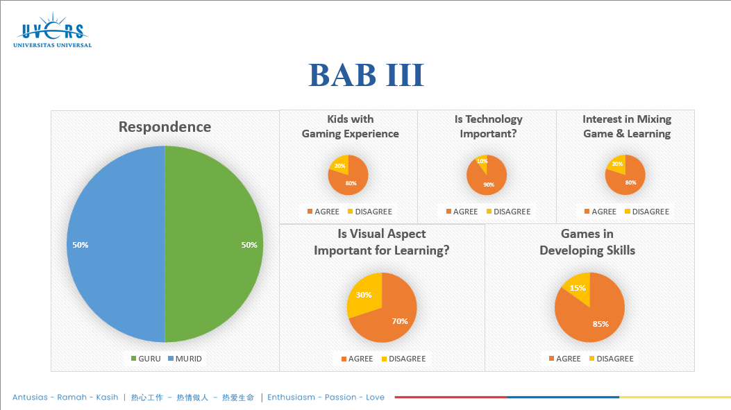

Slide 13
BAB III
3.2 Metode Penelitian
Metode penelitian menggunakan Game Development Life Cycle (GDLC) yang terdiri dari lima tahap:
Inisiasi: merumuskan tujuan edukatif, seperti meningkatkan logika dan daya ingat anak, dengan elemen permainan seperti puzzle dan aktivitas menyusun gambar.
Pra-Produksi: mendesain visual prototype dan elemen permainan yang ramah anak, seperti karakter dan suara edukatif.
Produksi: membuat elemen inti game, seperti grafis, animasi, dan interaksi yang mendukung pembelajaran.
Pengujian: menguji fitur game untuk memastikan semua elemen berjalan dengan baik dan sesuai kebutuhan.
Beta Testing: melakukan pengujian langsung dengan anak-anak untuk mengumpulkan umpan balik guna memperbaiki game sebelum peluncuran resmi.
Release: game edukasi akan diluncurkan secara resmi kepada pengguna.

Slide 14
BAB III
Kesimpulan dari Wawancara Guru:
Pentingnya Game Edukasi
Penekanan pada bagaimana game edukasi bisa meningkatkan motivasi dan keterlibatan siswa dalam proses pembelajaran.
Tantangan dan Hambatan
Penekanan pada tantangan yang dihadapi guru dalam mengintegrasikan game edukasi, serta bagaimana cara menghadapinya.
Peran Guru
Fokus pada bagaimana guru bisa memanfaatkan game edukasi dengan tepat, baik dalam pemilihan game maupun dalam pengawasan penggunaannya.
Keseimbangan Belajar dan Bermain
Penekanan pada bagaimana menjaga keseimbangan antara pembelajaran dan hiburan dalam game edukasi.

Slide 15
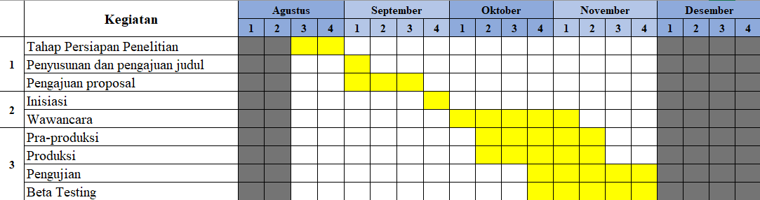
BAB III
3.3 Jadwal Penelitian

Slide 16

DAFTAR PUSTAKA
Khusus:
https://scholar.google.com/
https://ojs.literasisains.id/index.php/ijisit
https://link.springer.com/article/10.1007/s40692-022-00240-0
https://www.sciencedirect.com/
https://en.wikipedia.org/wiki/Learning_through_play
https://www.ijfmr.com/
https://www.researchgate.net/

Slide 17


